Slide 1
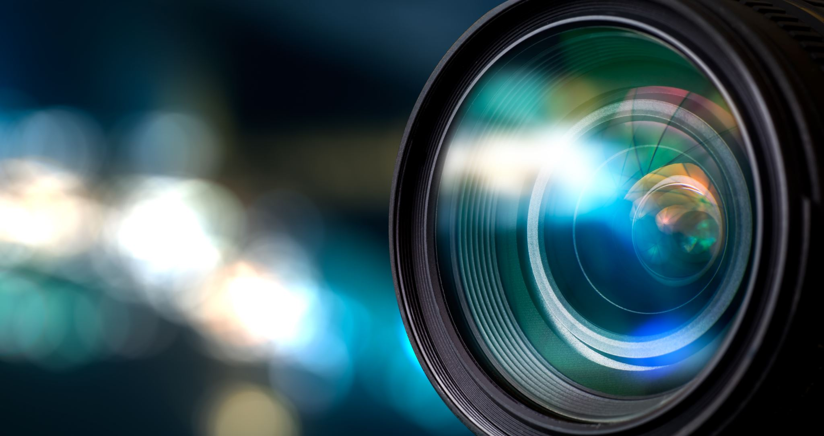
Formation photo
Offices de tourisme

Slide 2
Présentation
Thomas Delsol, photographe et photojournaliste depuis 21 ans
Entreprises, fondations, offices de tourisme, associations
Presse : Le Monde, La Vie, La Croix, L’Obs, M, Les Jours …

Slide 3
Présentation
Qui êtes-vous ?
Quelle est votre activité ?
Quel est votre matériel photo ?
Notes:
?

Slide 4
L’image
Elle est présente partout
Illustration
Presse
Publicité / communication
TV
Radio en streaming vidéo sur internet
Écrans (smartphones, ordinateurs, tablettes)

Slide 5
L’image photographique
Elle représente la réalité
Elle donne à voir ce qui est photographié
Elle prolonge et accompagne l’imagination
Elle peut faire rêver
80 % des informations que l’on reçoit passent par la vue
la vue est une anticipation ou un complément des autres sens

Slide 6
La photo dans l’activité touristique
Paysages
Prestations (guides, VTT, rando, cheval)
Activités (musées, villes, lieux divers)
Hébergement et restauration
la photographie est le premier contact entre votre activité et votre client
des photos pro suggèrent un tarif moyen > 30 %
des photos soignées sont synonyme de qualité

Slide 7
Le cadre légal
Propriété intellectuelle et droit d’auteur
le Code de la Propriété Intellectuelle
une photographie a TOUJOURS un auteur
le droit matrimonial peut être cédé mais PAS le droit moral
une cession de droits n’est jamais faite pour l’éternité
une photo « libre de droit » n’existe pas dans la législation française (c’est une mauvaise traduction de l’anglais « Royalty free » et un « Royalty » n’est pas l’intégralité des droits)
-> On ne peut pas faire n’importe quoi avec une photographie dont on n’est pas l’auteur

Slide 8
Le cadre légal
Le droit à l’image
Il s’agit du droit des personnes et des biens représentés sur les photos
Toujours avoir une autorisation écrite et limitée dans le temps pour les personnes et les biens (même avec la famille)
Attention avec les mineurs
On ne peut pas payer « un modèle » hors d’un cadre légal (agences de mannequins)

Slide 9
Le cadre légal
« Lorsque j’enrichis les données touristiques, notamment avec tous types de médias, je m’assure de disposer des droits permettant aux autres membres du réseau d’exploiter eux aussi ces données pour leurs propres usages dans les limites décrites dans la partie “usage des données”. Je suis également vigilant à renseigner les crédits photos et à renseigner les informations sur les dates limites d’exploitation de ces médias par des tiers. Je suis conscient que si ces informations ne sont pas “véridiques” ou si elles sont incomplètes je reste le seul responsable vis-à-vis des autres membres du réseau des préjudices qui pourraient en résulter. »

Slide 10
Le cadre technique
L’appareil « ne fait pas de bonnes photos », c’est un outil
12 Méga Pixels, soit 3000 x 4000 pixels sont suffisants
Une image numérique est une mosaïque de carrés colorés
Un appareil photo, c’est
Un capteur (numérique ou film)
Un objectif (ou une lentille) qui peut prendre plusieurs formes : grand angle, téléobjectif, zoom etc. qui laisse passer une certaine quantité de lumière vers le capteur

Slide 11
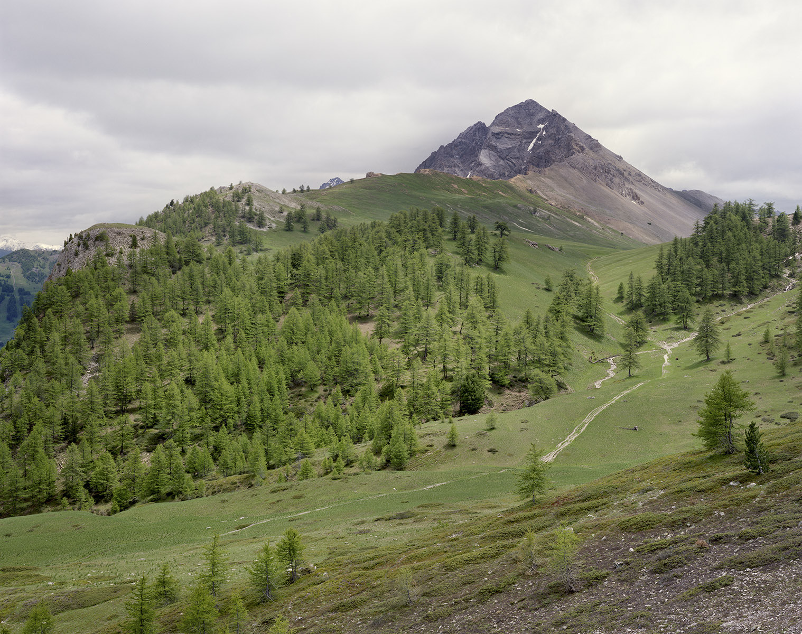
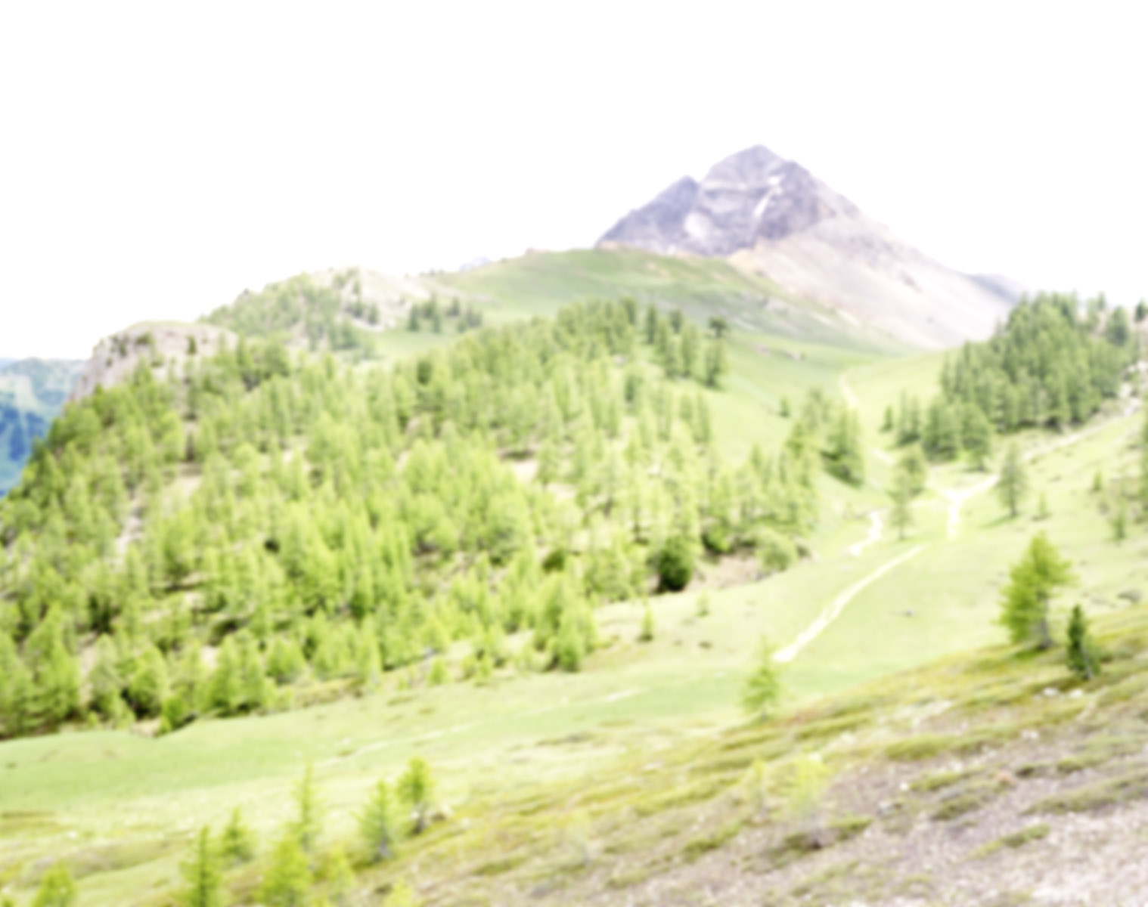
Le cadre technique
Images nettes, correctement exposées et composées

Slide 12
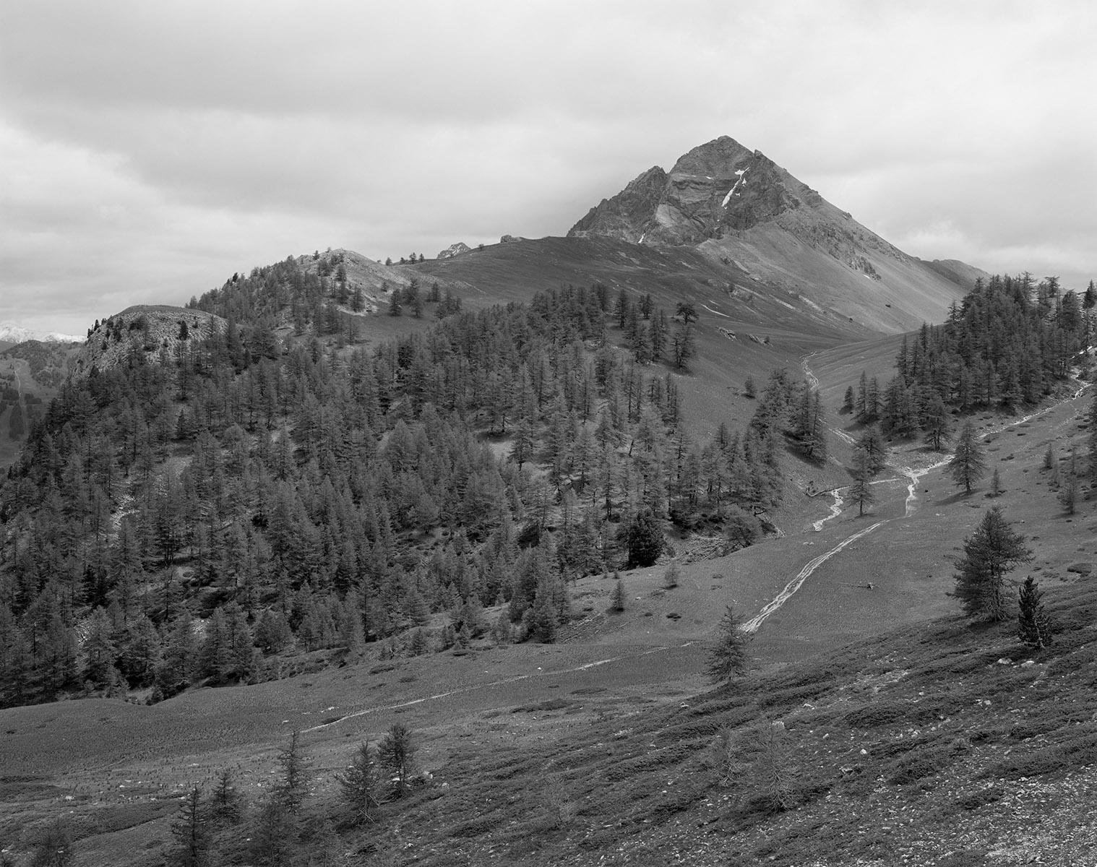
Le cadre technique
Images en couleurs (presse, print etc.)
Éviter le Noir & blanc

Slide 13
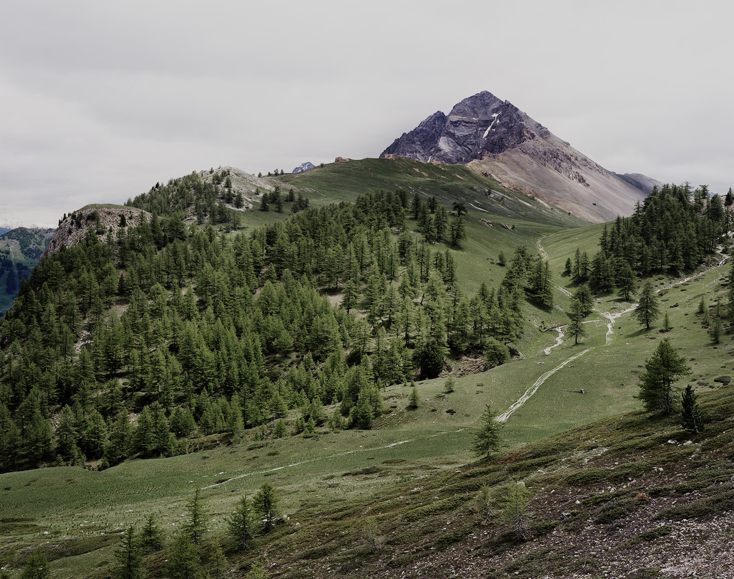
Le cadre technique
Distinguer la retouche du traitement :
La retouche modifie les informations de l’image
Le traitement modifie juste l’aspect des informations (couleurs, contraste, etc.)

Slide 14
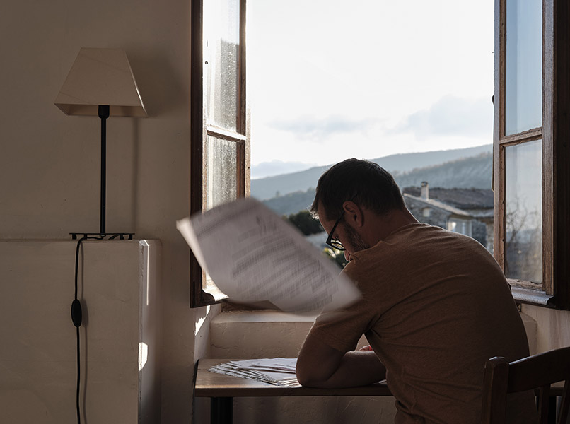
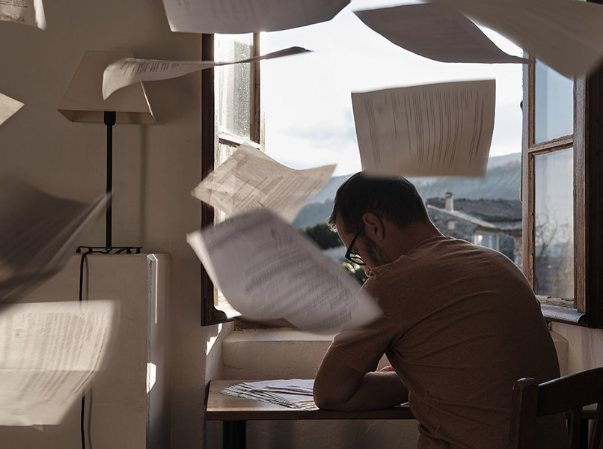
Le cadre technique
La retouche : pas forcément nécessaire
Acceptabilité des retouches
La retouche est un mensonge -> éthique
On ne peut pas tout faire avec Photoshop

Slide 15
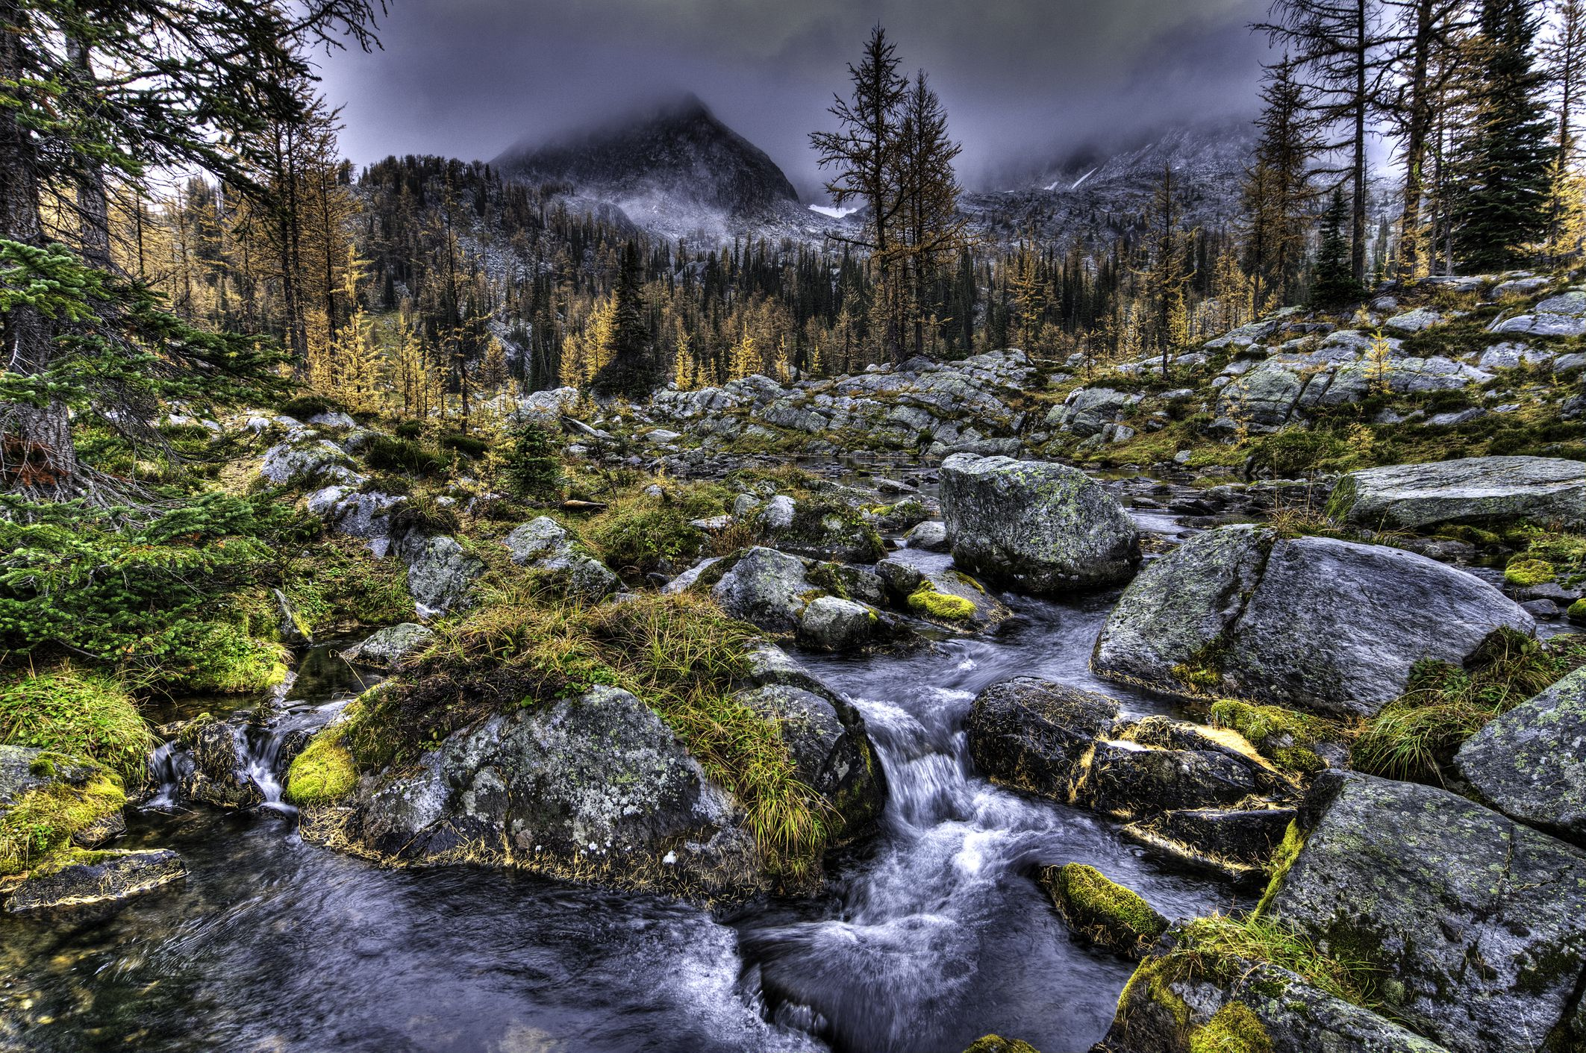
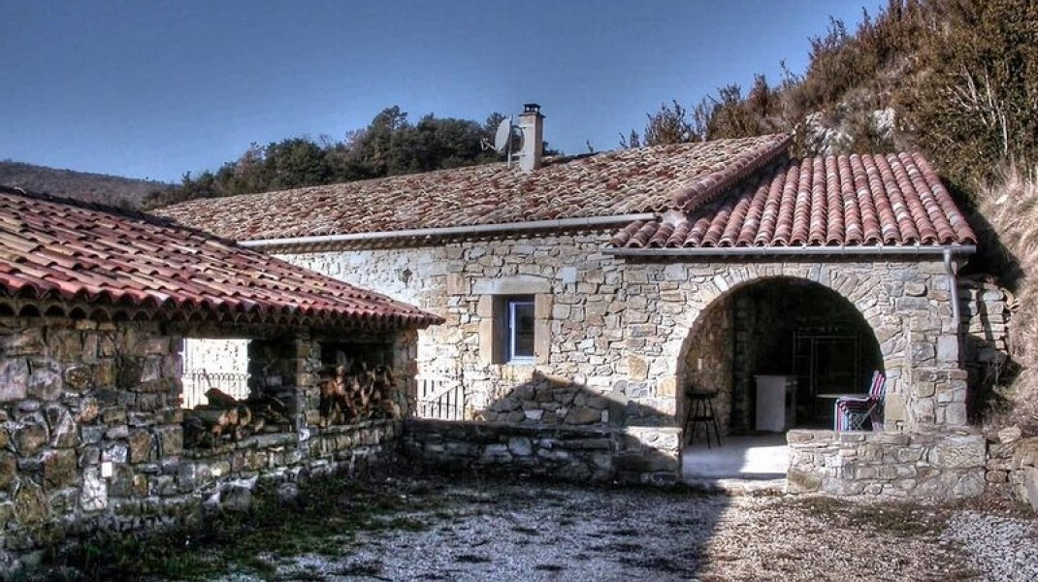
Le cadre technique
Attention à ne pas aller trop loin dans le traitement des photographies

Slide 16
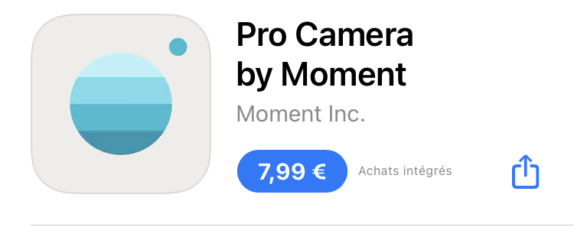
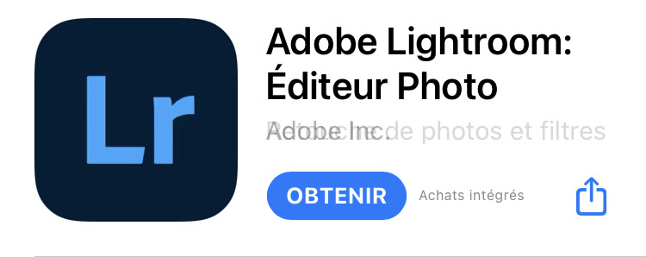
Que peut-on faire avec ce qu’on a ?
Appareil photo
Jpeg
Raw
Smartphone
Application dédiée
Application de traitement des images

Slide 17
Les limites du matériel
Limites du rendu photo
Objectifs -> se rapprocher ou s’éloigner
Objectifs :
un grand angle est pratique pour les paysages mais va déformer les visages dans les portraits
un télé est pratique pour les portraits mais on va manquer de recul pour les paysages ou les lieux
Poids de pixels (12 Mp suffisants, au moins 6 Mp)
Mais la plupart des limites ne sont pas celles du matériel…

Slide 18
Que peut-on faire avec ce qu’on a ?
Pourquoi fait-on des photos ?
PRINT (produits imprimés : guides, flyer, catalogues etc.) | WEB (tout ce qui est sur écran : sites internet, réseaux sociaux, guides etc.)
Une photo imprimée en A4 fait 2480 x 3508 pixels On imprime à 300 dpi | Un écran Full HD fait 1080 x 1920 pixels On affiche à 72 dpi*
Une photo de 3000x4000 pixels sera imprimée en 25 x 34 cm | Une photo de 3000x4000 pixels sera affichée en 105 x 140 cm
On utilise en moyenne des images de 2000x3000 pixels | On utilise en moyenne des images entre 768x1024 pixels (grandes images) et 150x200 pixels (thumbs)
* Sauf écrans de type Rétina

Slide 19
L’oeil humain
Est attiré par les couleurs claires
Voit mieux dans le jaune-vert que dans les bleus et rouges
Distingue mieux les nuances claires que les nuances sombres
Est attiré par ce qui est net (et laisse de côté le flou)
Lit une image de gauche à droite et de haut en bas
Notes:
L’image

Slide 20
Le photographe
Jette 80 % à 90 % de sa production à la poubelle
Est capable de faire un pas de côté pour se situer du côté “client”
Fait beaucoup d’images pour pouvoir être exigeant
Se retient d’être trop créatif (attention à l’utilisation des filtres)
Est conscient qu’on ne passe pas plus de 5 à 10 secondes à regarder une image
Notes:
L’image

Slide 21
Quelques grandes règles
La photo doit représenter le sujet
-> qu’est ce que mon sujet ?
Le sujet doit occuper une bonne partie de l’image et être évident
L’horizon doit être horizontal et les verticales … verticales
(le plus possible)
L’image doit donner envie au lecteur
L’image doit permettre une identification de la part du lecteur
-> humains ou activités humaines dans l’image
On ne mélange pas les différents types de lumières
On soigne sa mise en scène
Ces règles sont valables pour des photographies qui vont venir illustrer vos activités. C’est une utilisation différente des photographies d’art, de presse, d’offices de tourisme etc.
Notes:
L’image

Slide 22
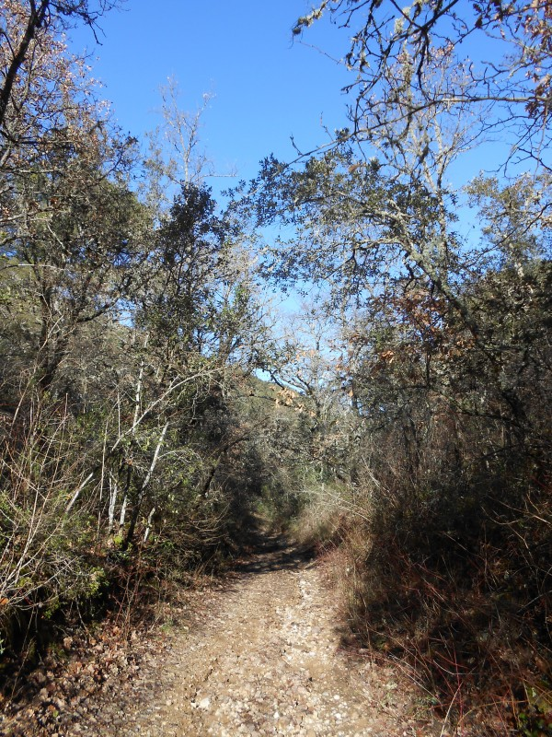
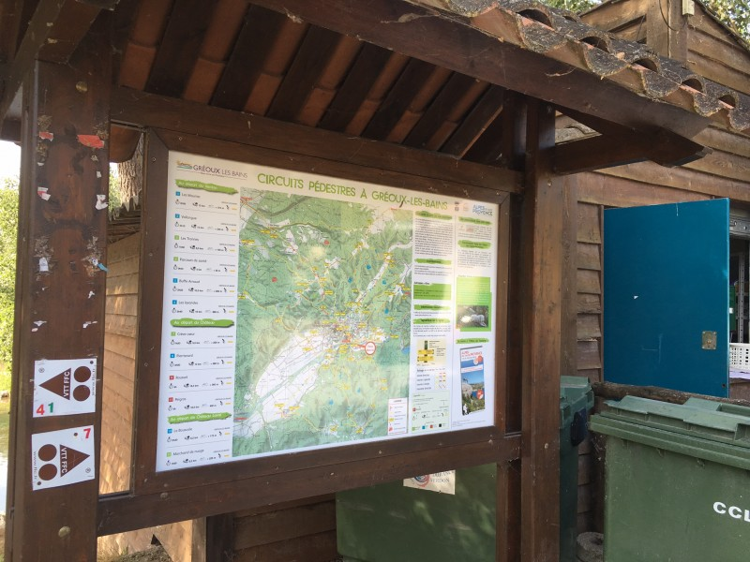
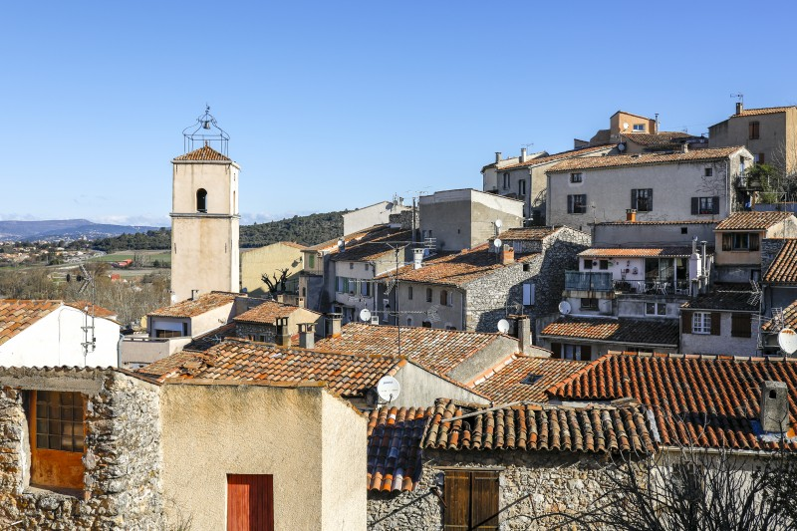
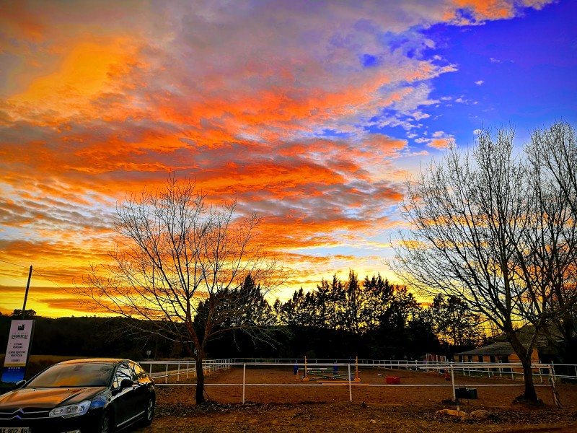
Quelques grandes règles
La photo doit représenter le sujet
-> qu’est ce que mon sujet ?
Notes:
L’image

Slide 23
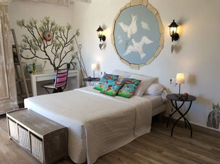
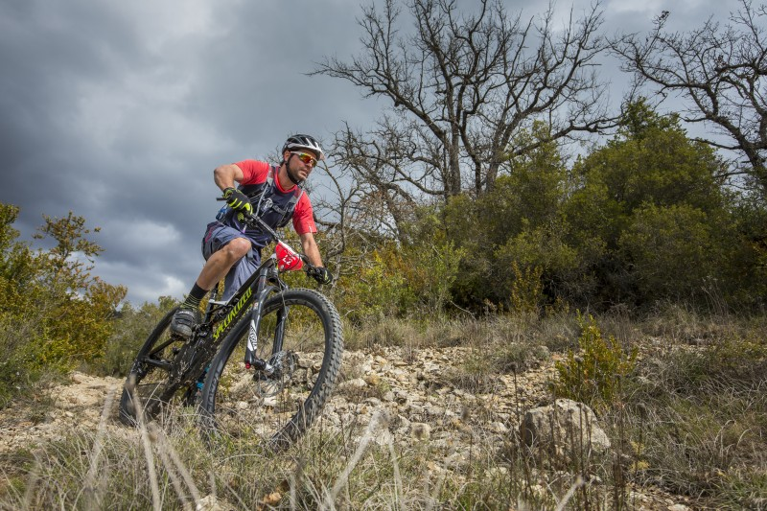
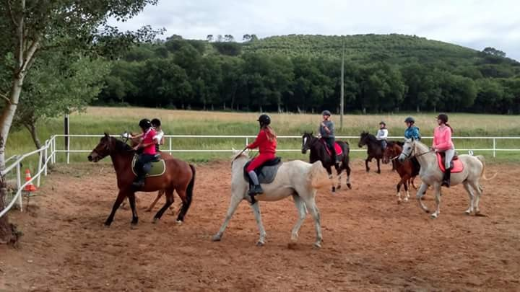
Quelques grandes règles
La photo doit représenter le sujet
-> qu’est ce que mon sujet ?
Notes:
L’image

Slide 24
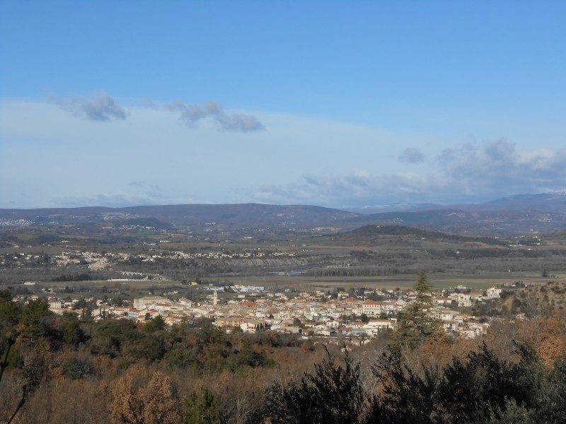
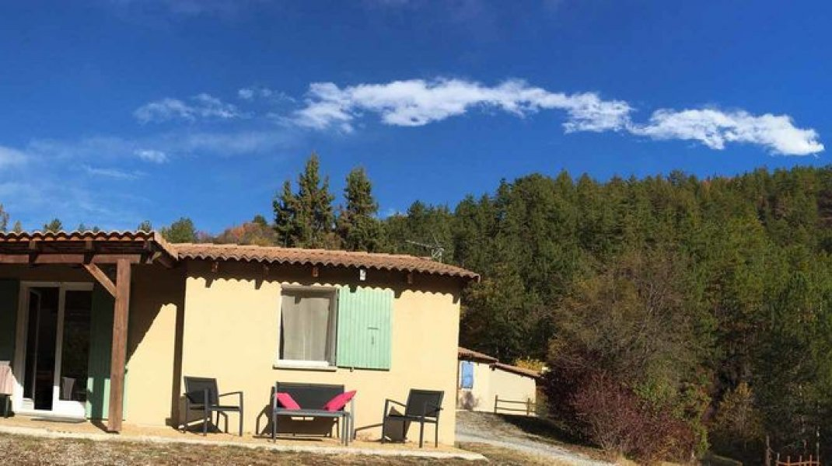
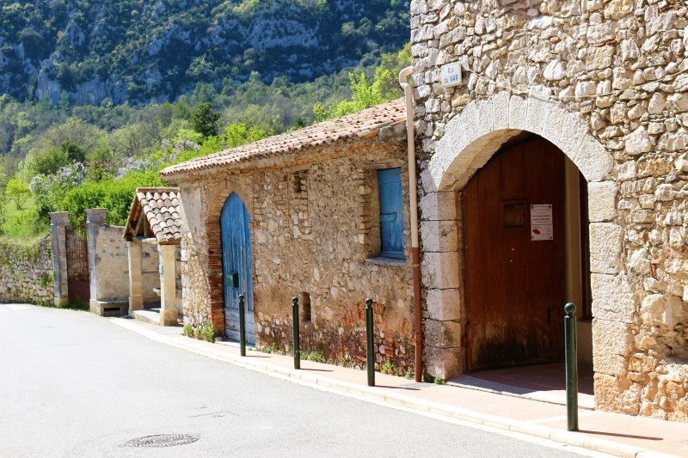
Quelques grandes règles
Le sujet doit occuper une bonne partie
de l’image et être evident
Attention aux images avec trop de ciel
Notes:
L’image

Slide 25
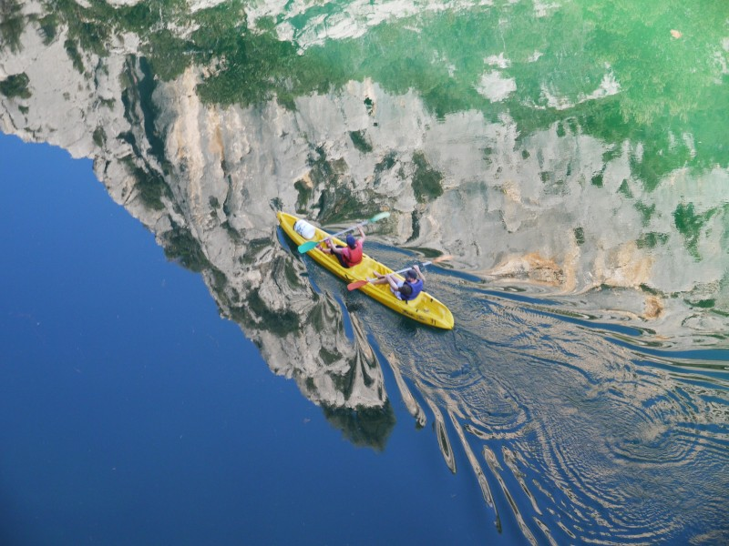
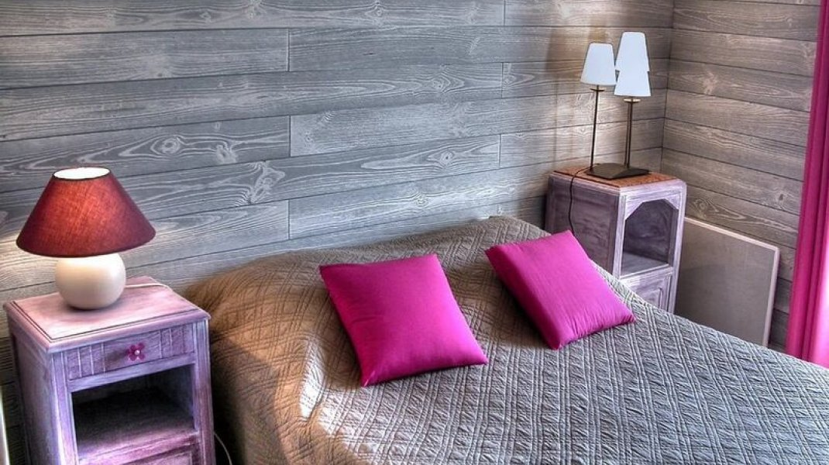
Quelques grandes règles
Le sujet doit occuper une bonne partie
de l’image et être évident
Notes:
L’image

Slide 26
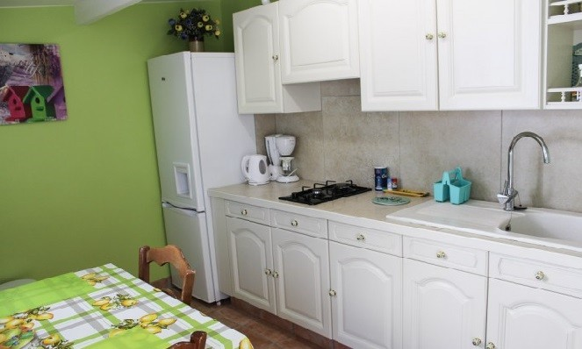
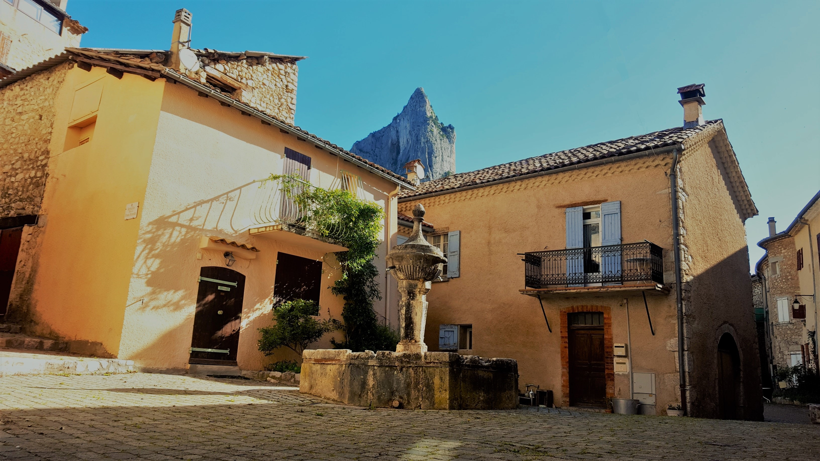
Quelques grandes règles
L’horizon doit être horizontal et les verticales … verticales
(le plus possible)
Notes:
L’image

Slide 27
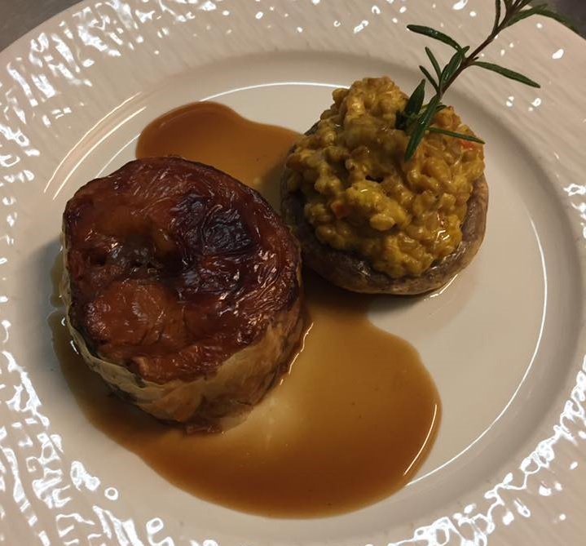
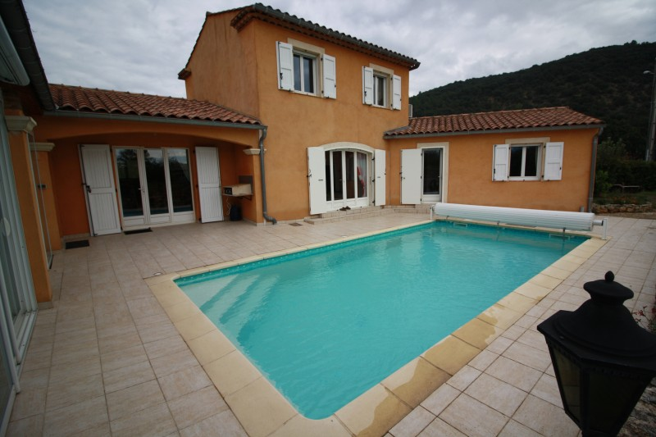
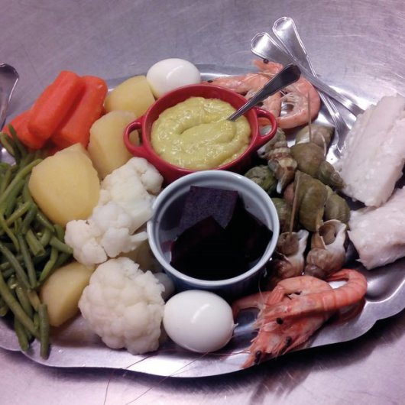
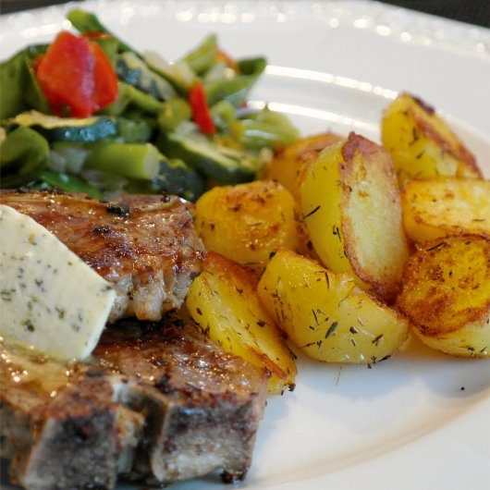
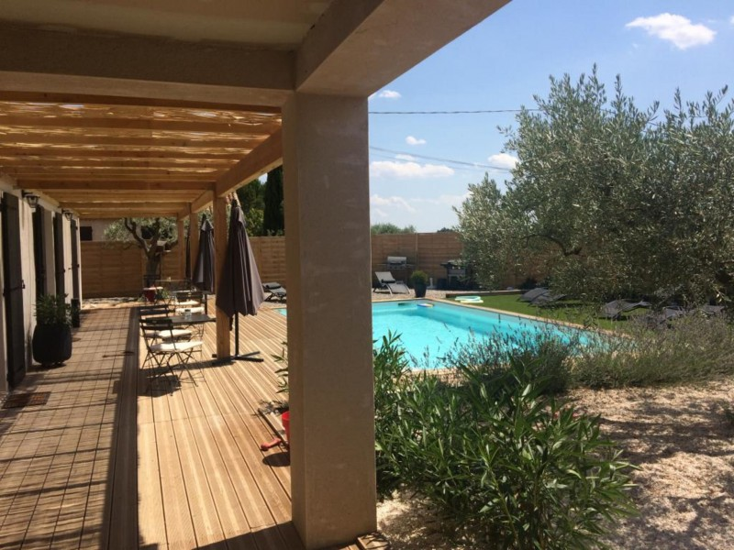
Quelques grandes règles
L’image doit donner envie au lecteur
(même si on est fier d’une image, si elle n’inspire pas l’envie, sa destination est la corbeille)
Notes:
L’image

Slide 28
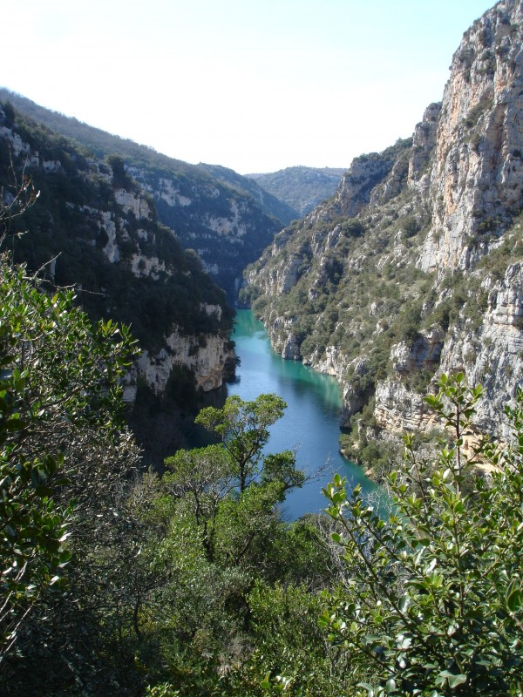
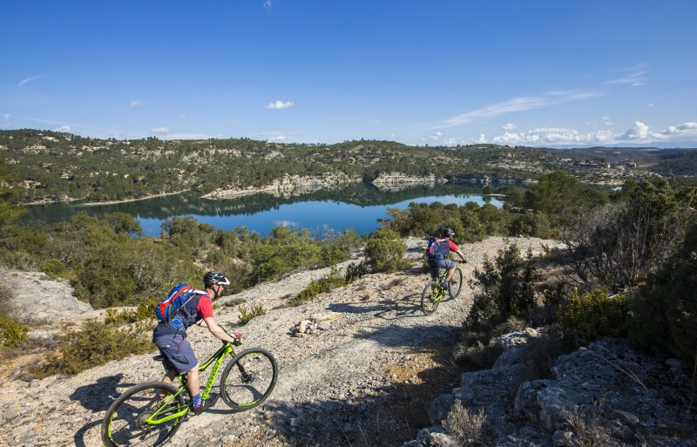
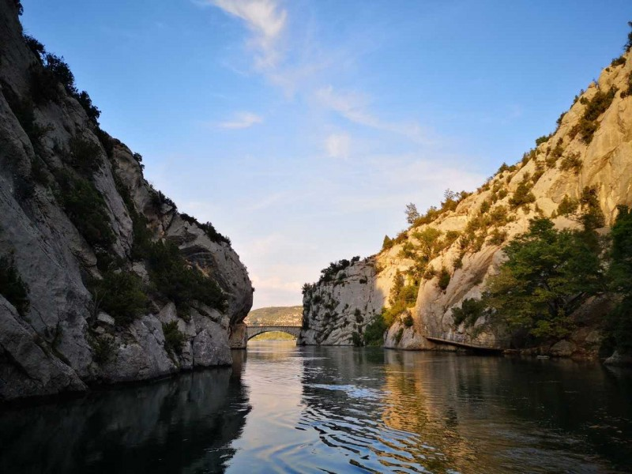
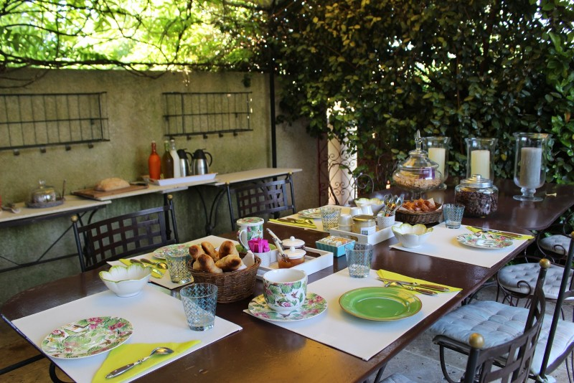
Quelques grandes règles
L’image doit permettre une identification de la part du lecteur
-> humains dans le cadre d’une activité,
-> activité humaine dans le cadre d’un hébergement
-> importance du point de vue (l’endroit d’où est pris la photo)
Notes:
L’image

Slide 29
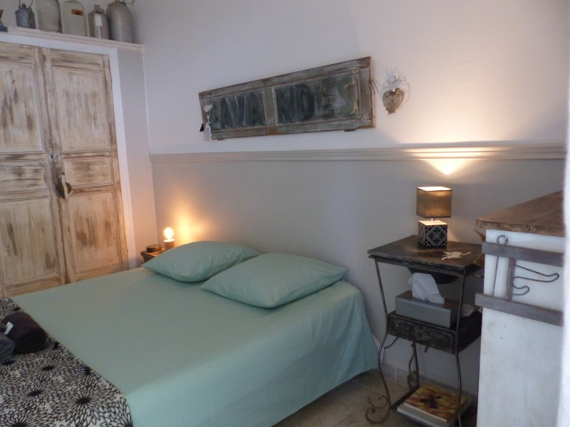
Quelques grandes règles
On ne mélange pas les
différents types de lumières
(sauf si on maîtrise le traitement des images)
et on évite le flash !
Notes:
L’image

Slide 30
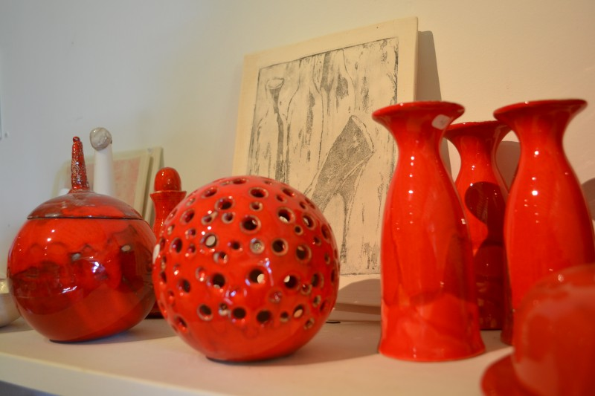
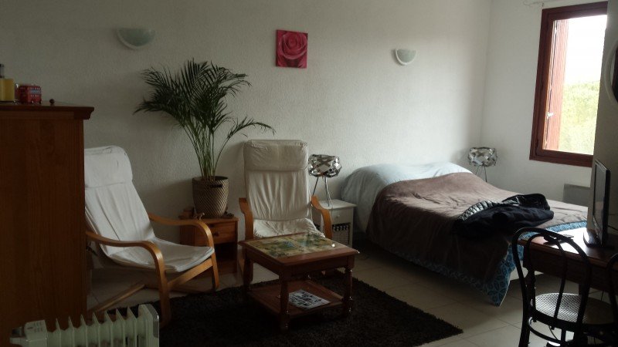
Quelques grandes règles
On soigne sa mise en scène
Notes:
L’image

Slide 31
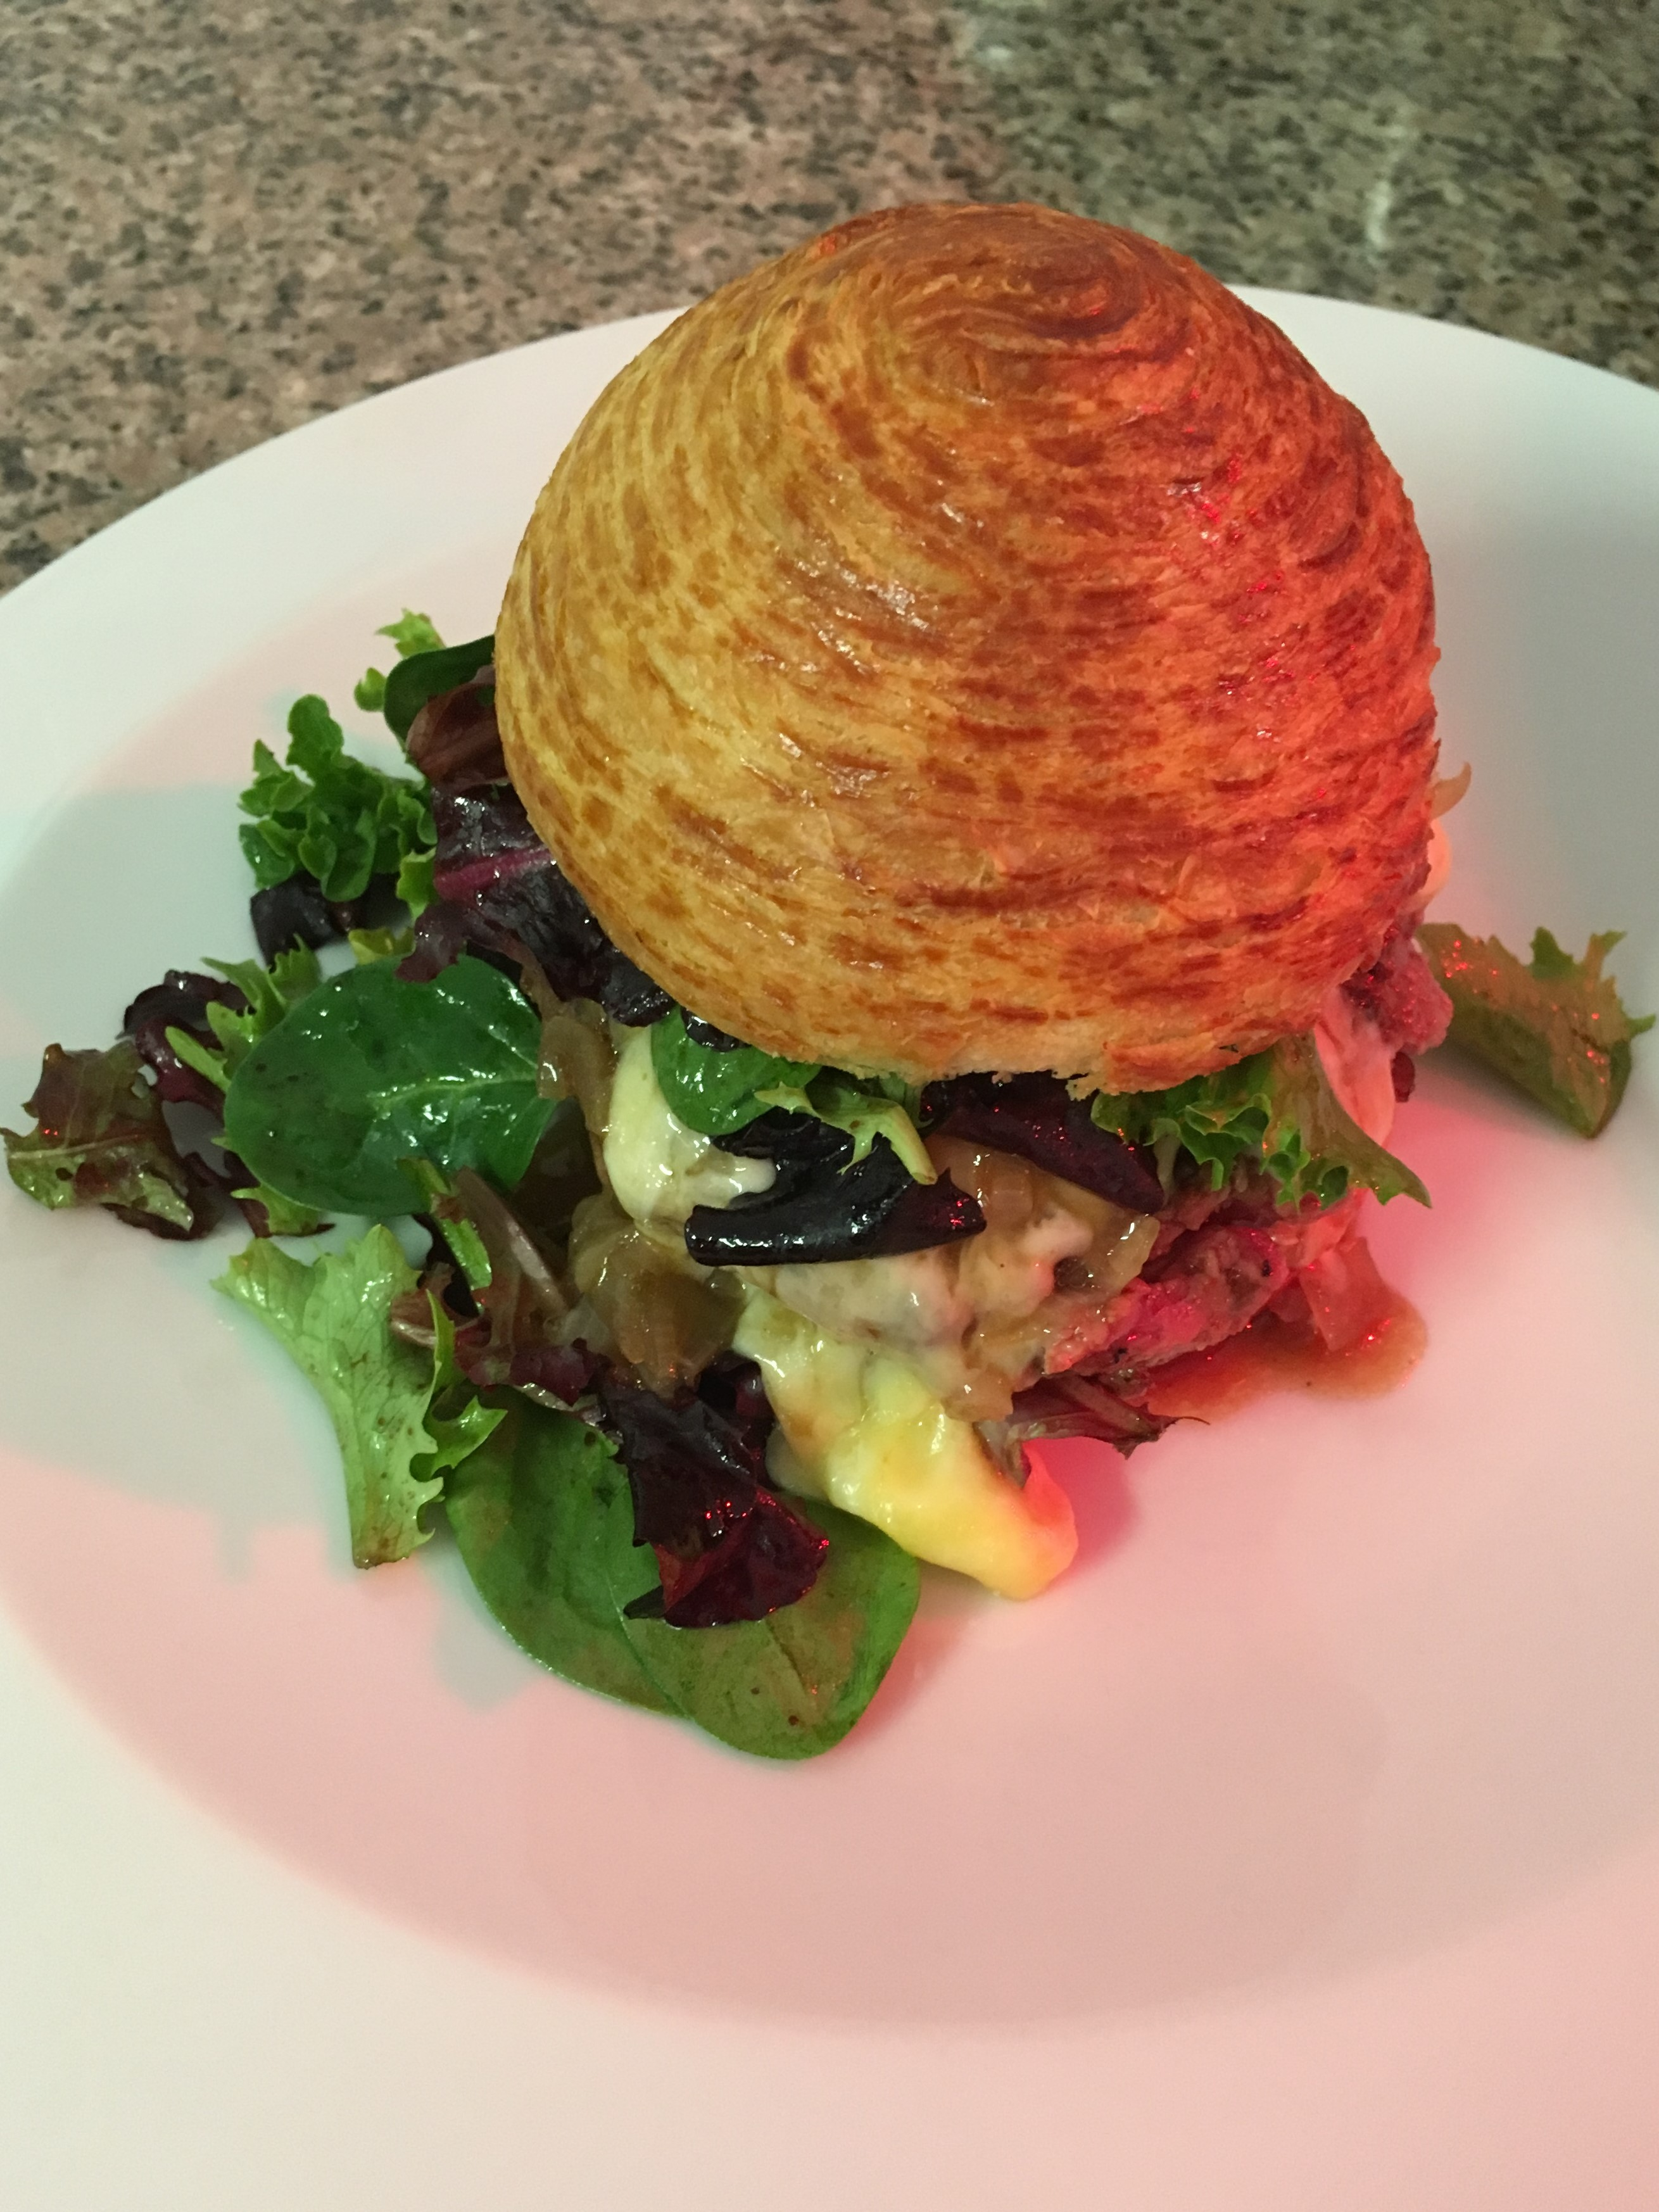
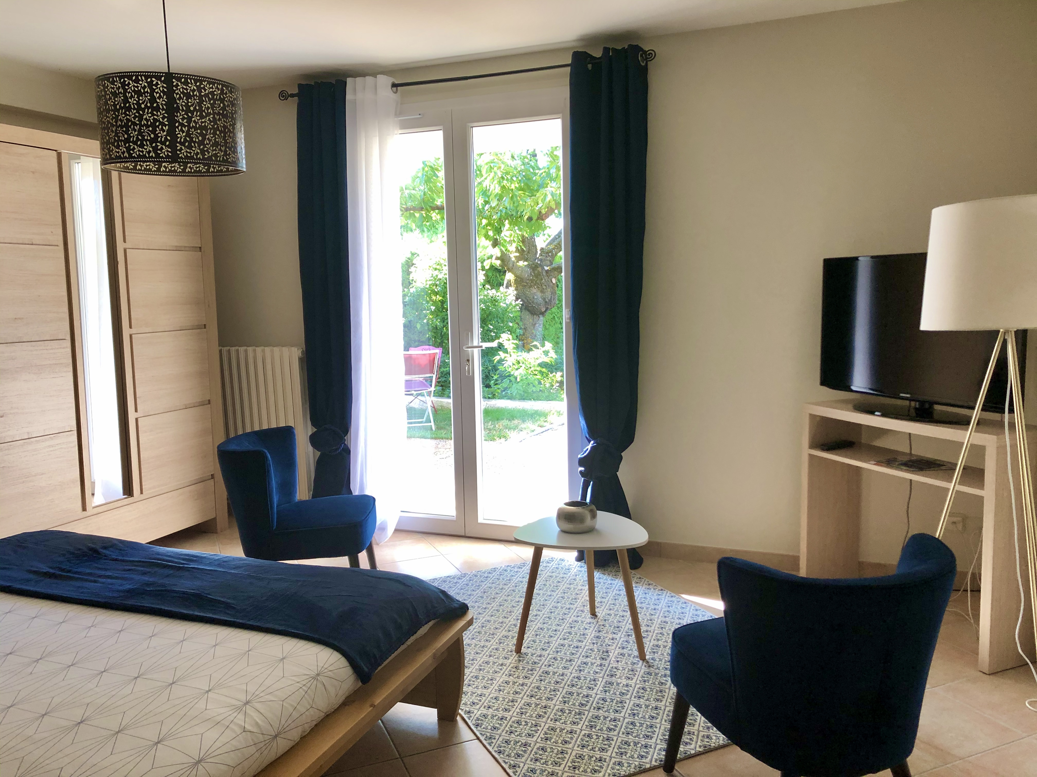
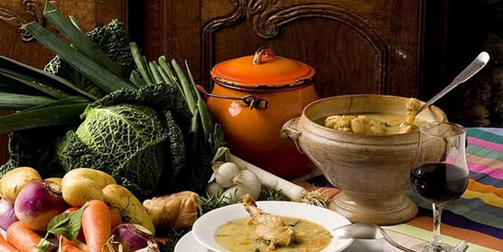
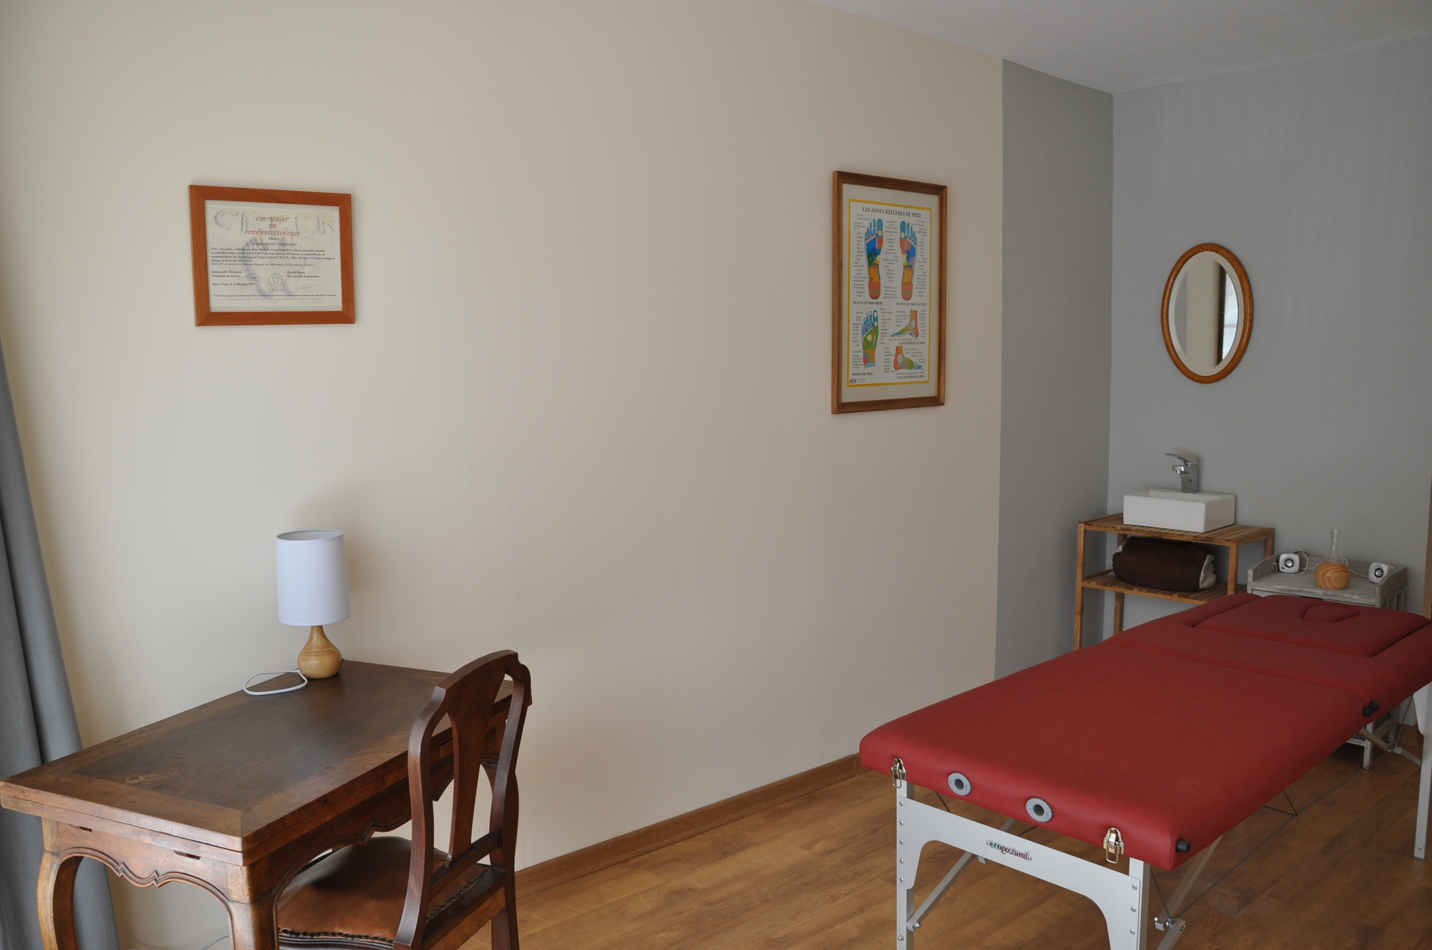
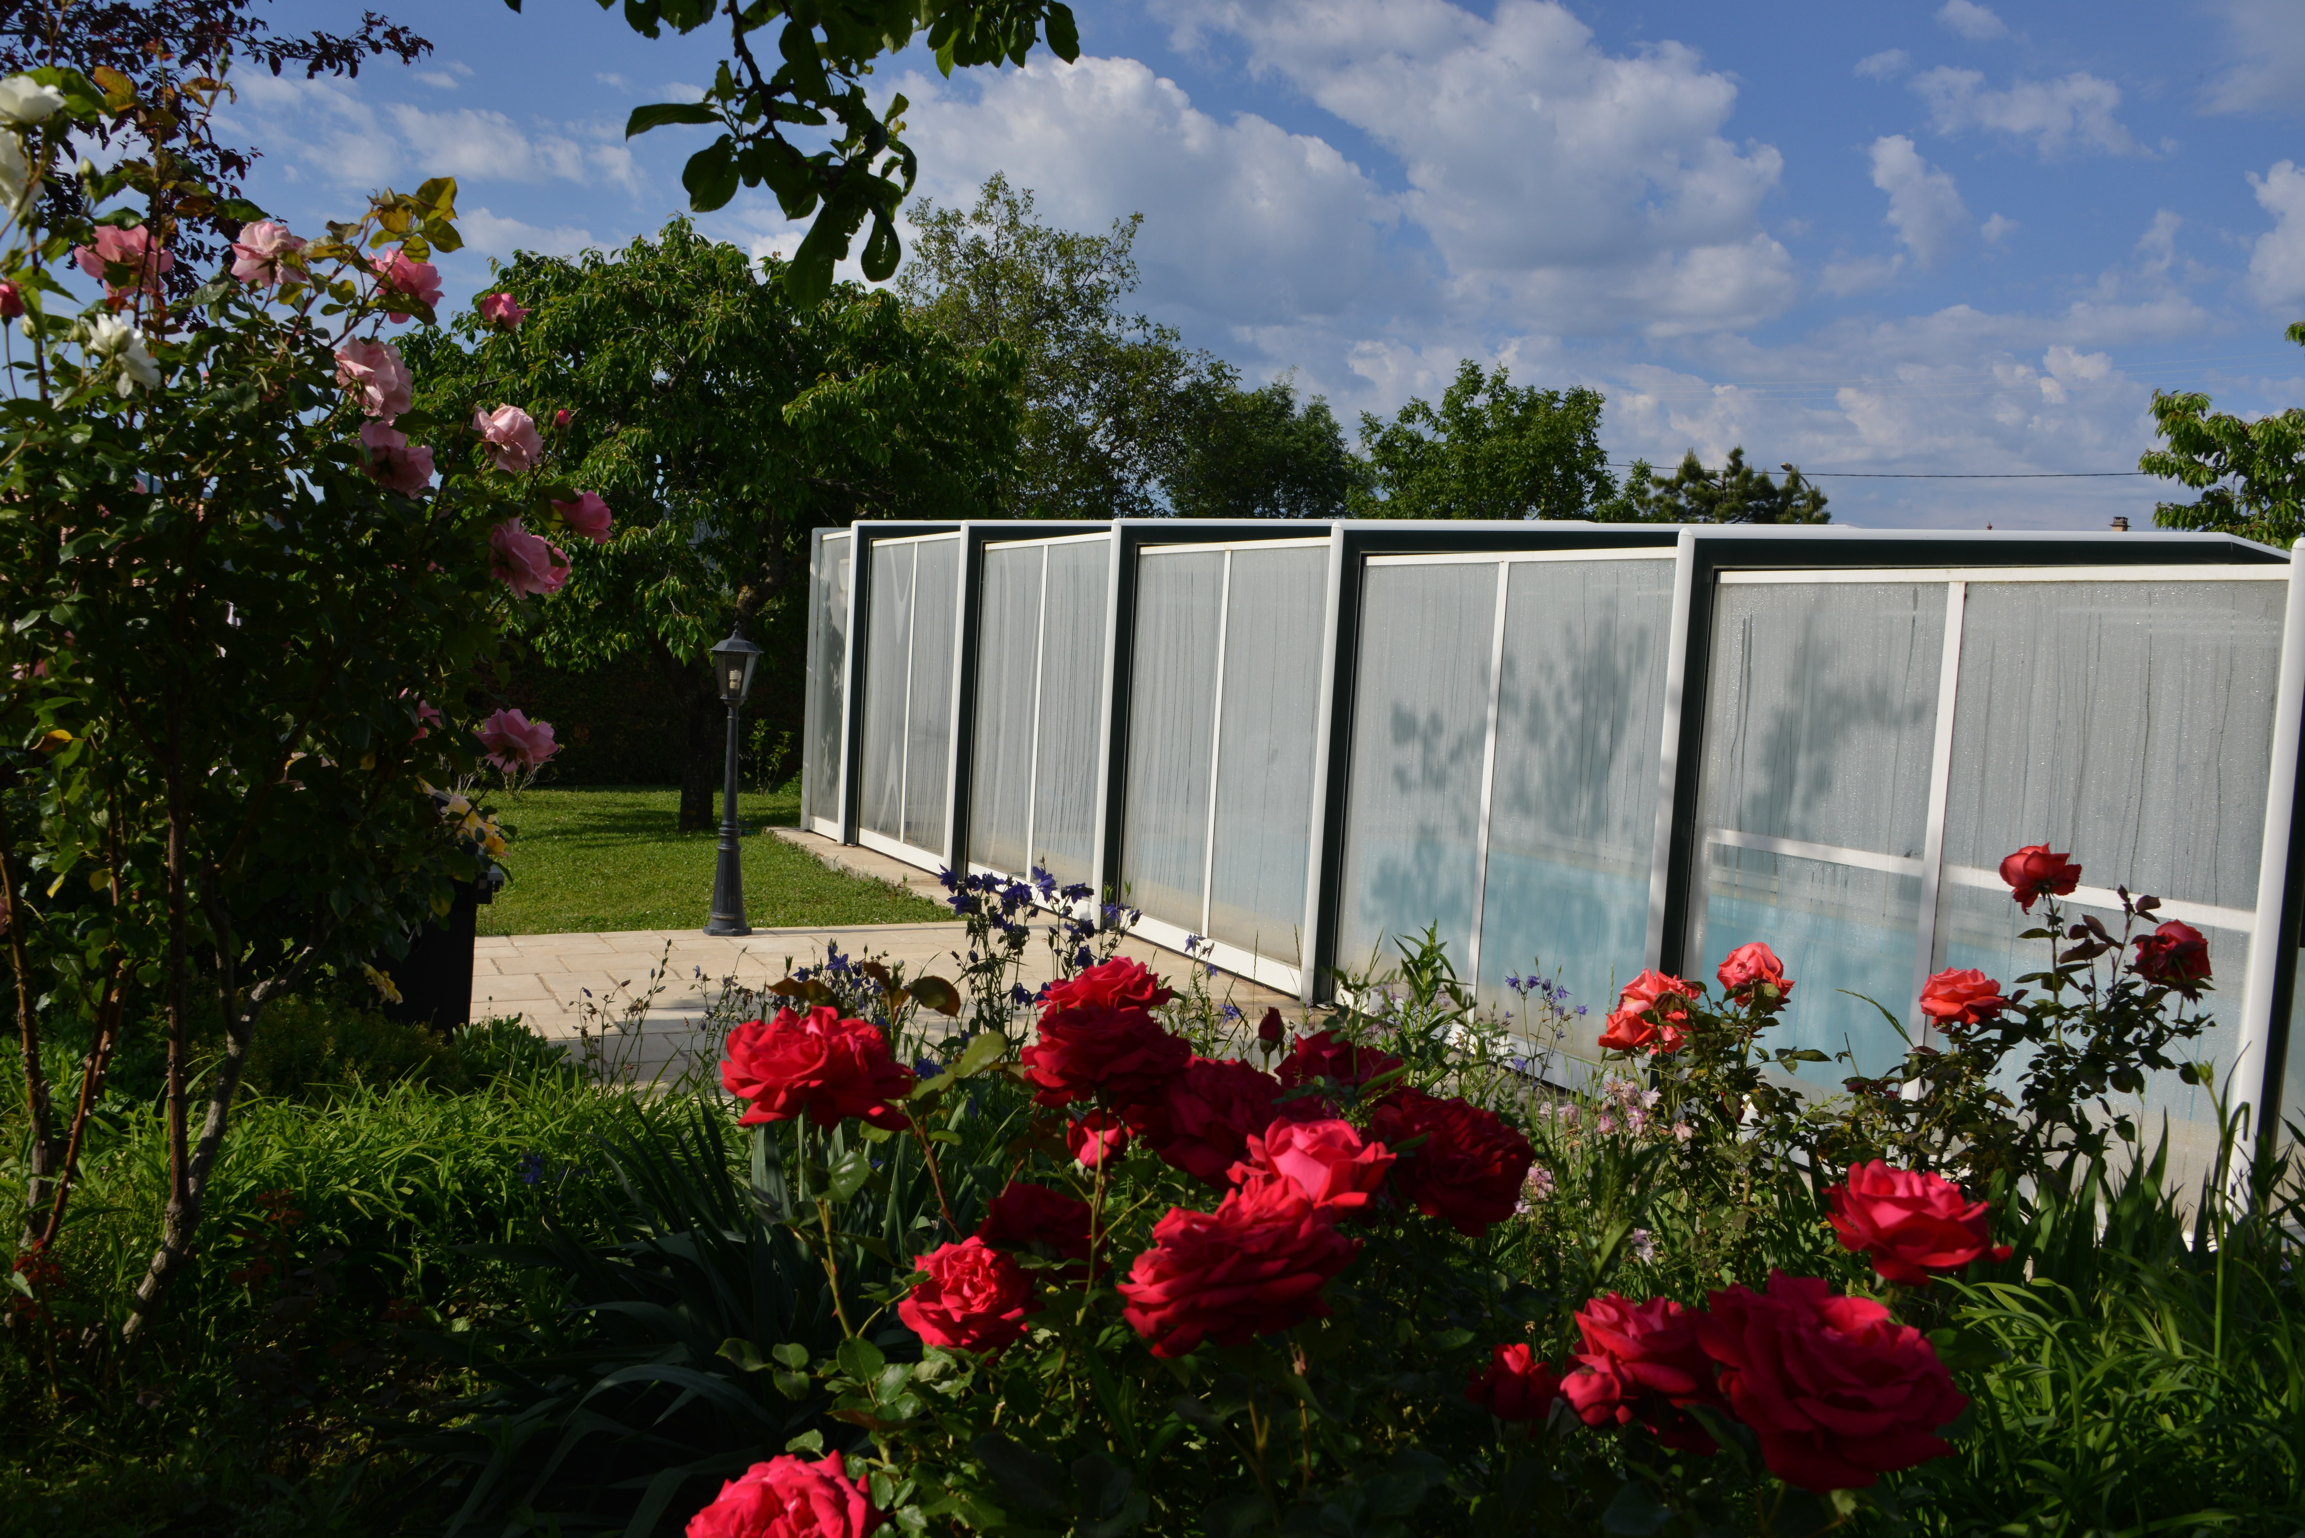

Slide 32
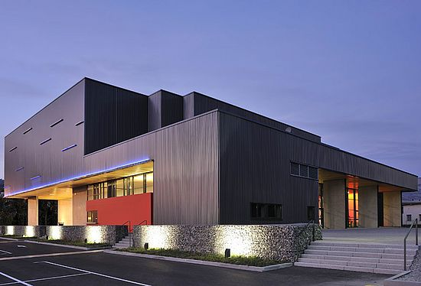
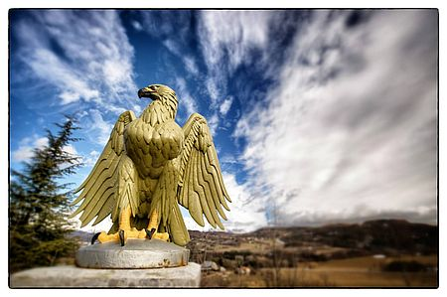
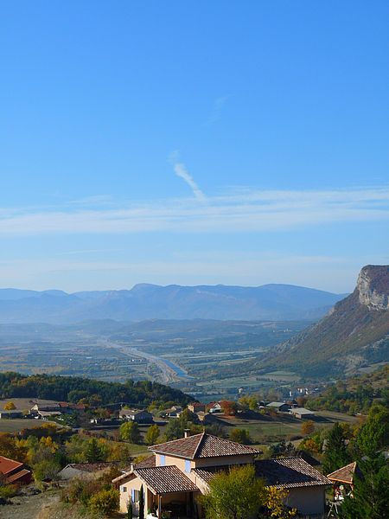
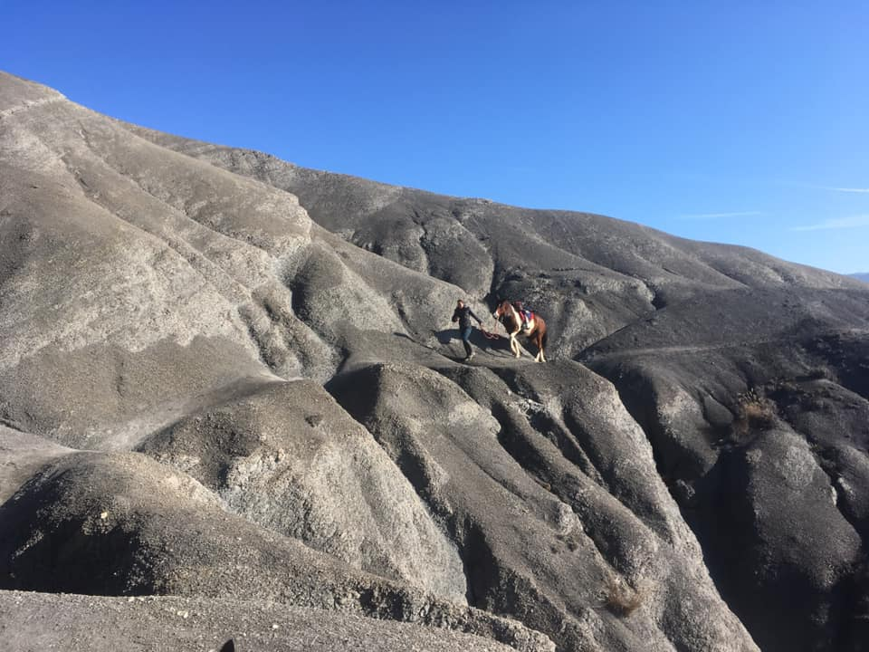

Slide 33
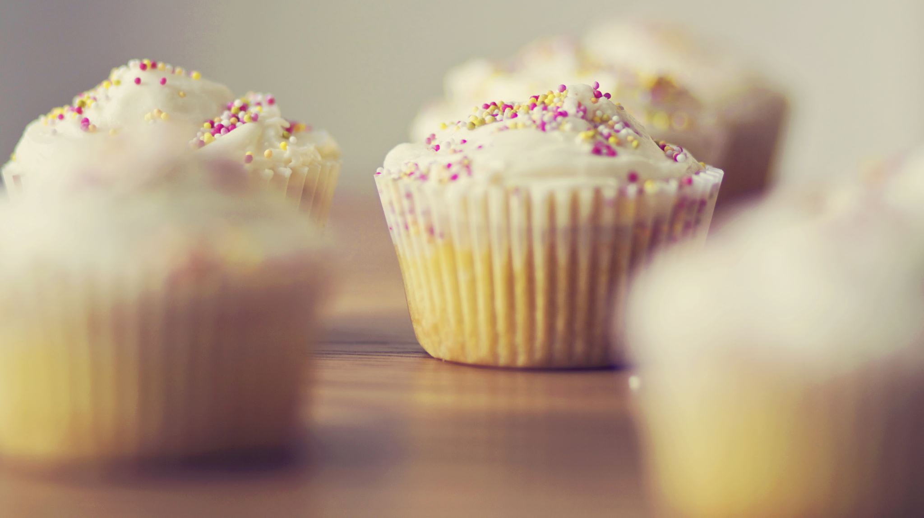
C’est à vous maintenant !

